Slide 1
Виды моделей фартуков
Выполнил учитель технологии
Руссело Светлана Валерьевна
МБОУ СОШ №1, г. Большой Камень

Slide 2
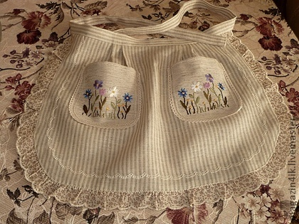
Фото 1

Slide 3
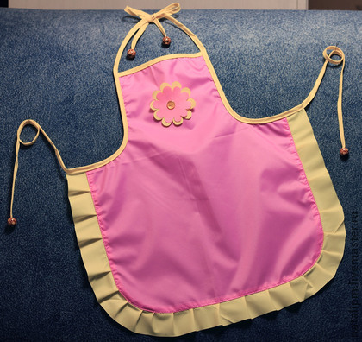
Фото 2

Slide 4
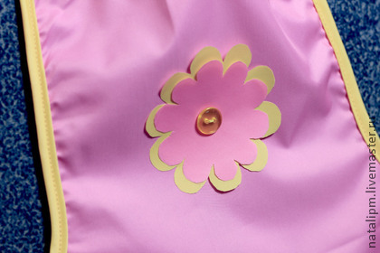
Фото 3

Slide 5
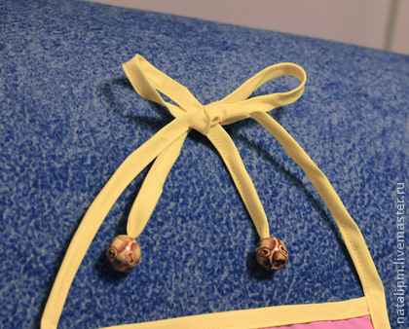
Фото 4

Slide 6
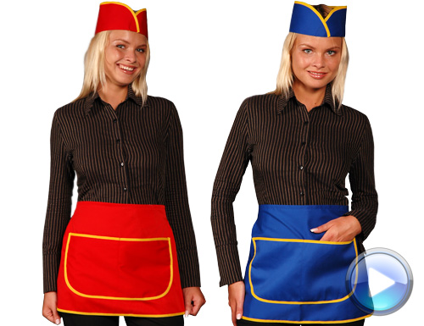
Фото 5

Slide 7
Рефлексия
Выберите смайлики, которые соответствуют вашему настроению

